Slide 1

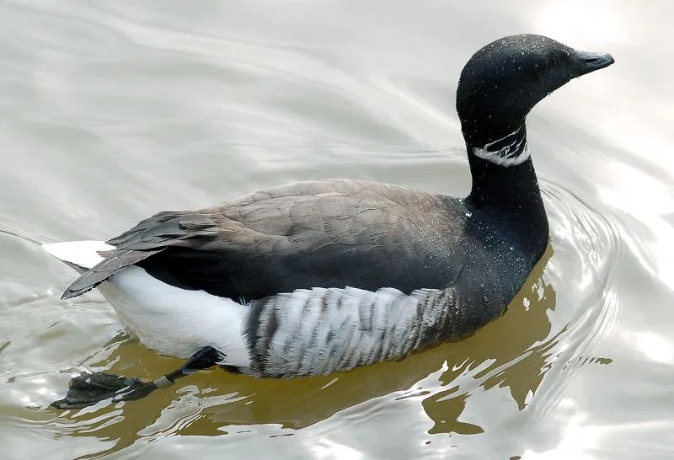
BIOLOGIYA
7-sinf
Mavzu: Suv havzasi va sohil qushlari

Slide 2
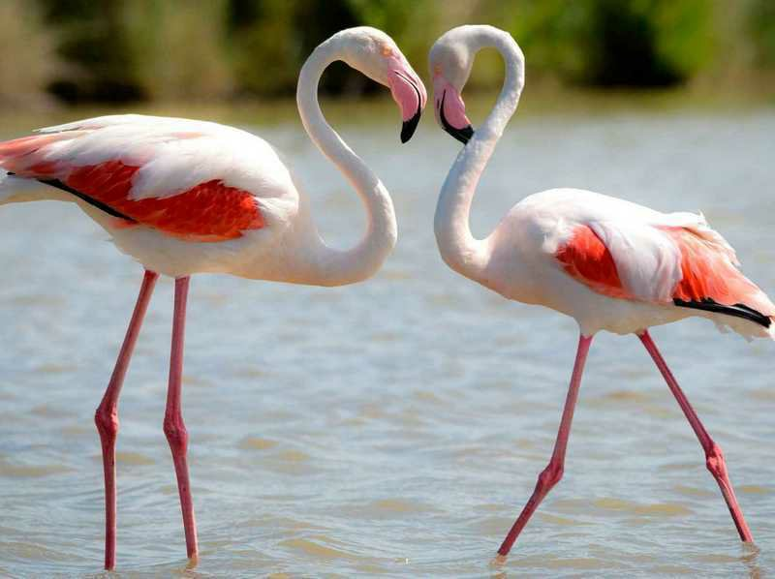
DARS REJASI
G‘ozsimonlar turkumi
Pingvinlar turkumi
Laylaksimonlar turkumi

Slide 3
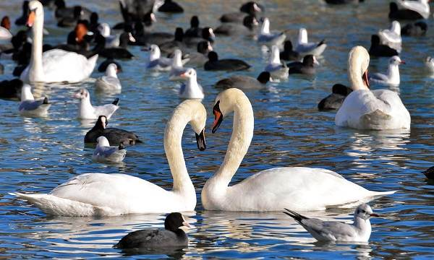
SUV QUSHLARI
Suv qushlari hayotining ko‘p qismini suvda suzib o‘tkazadi. Ularning barmoqlari orasiga parda tortilgan; oyoqlari biroz orqaroqda joylashgan bo‘ladi. Qushlarning pat va parlari zich joylashib, suv o‘tkazmaydigan tig‘iz qoplag‘ichni hosil qiladi.

Slide 4
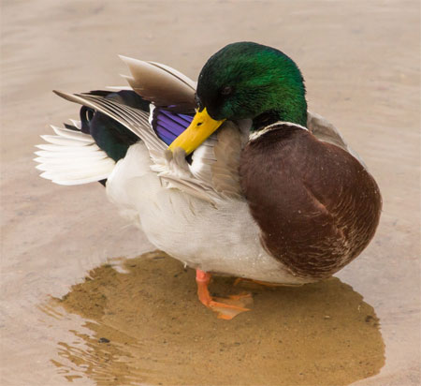
SUV QUSHLARI
Qushlar dumg‘aza bezlari ajratib chiqaradigan yog‘simon suyuqlikni tumshug‘i bilan siqib olib, patlariga surtib turadi. Bu suyuqlik patlarga suv yuqtirmaydi, ularni qayishqoq va egiluvchan qiladi.

Slide 5
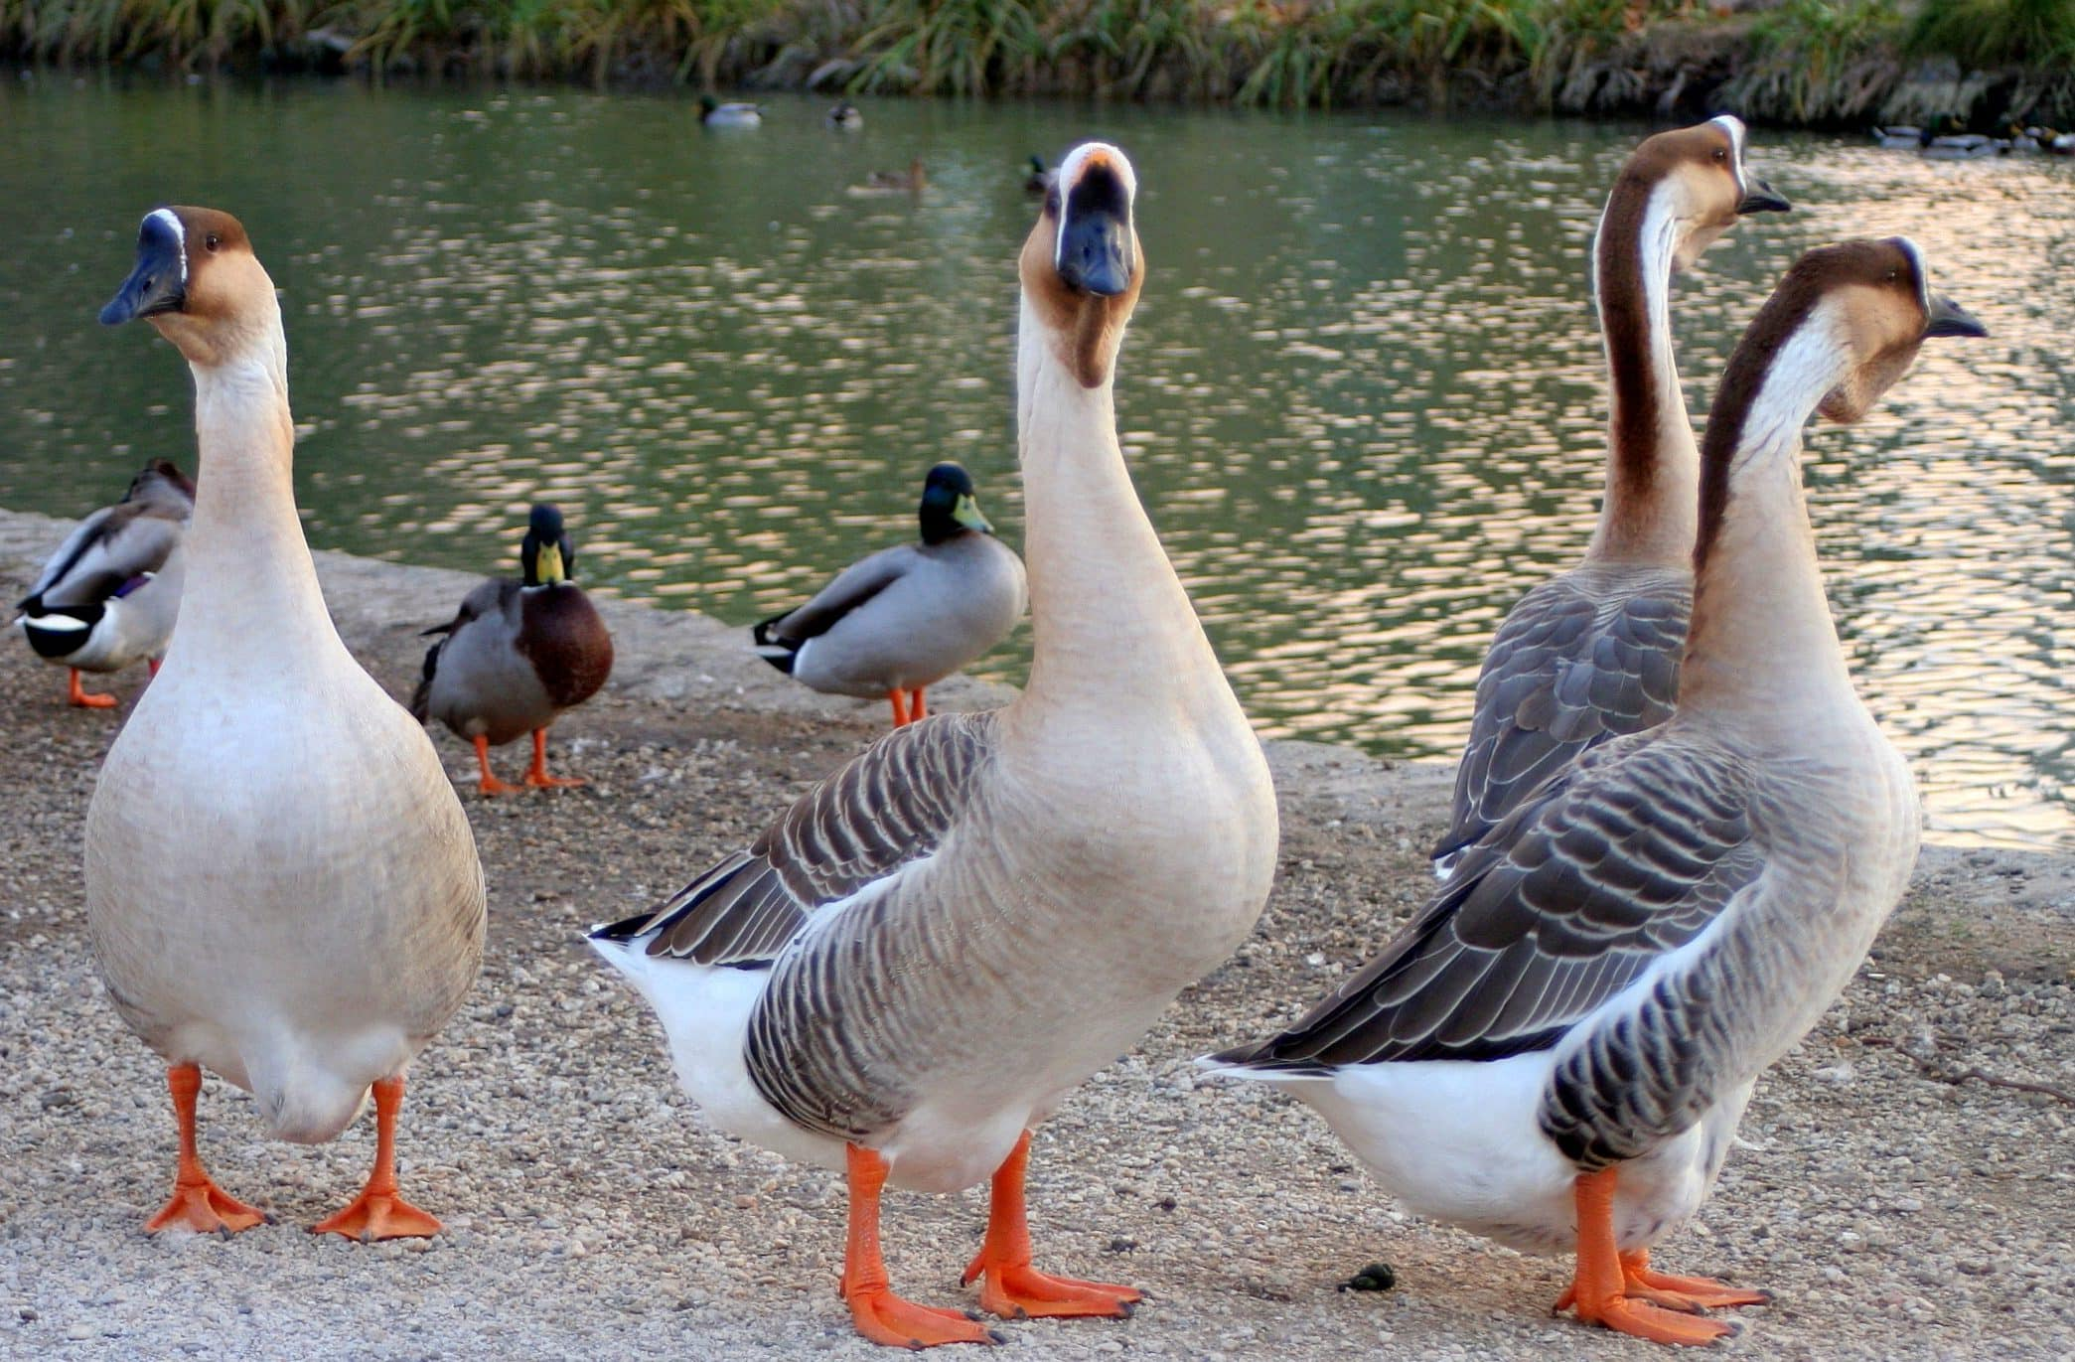
SUV QUSHLARI
Suv havzalarida yashovchi qushlar-ning ko‘pchiligi suvda chaqqon suzadi va sho‘ng‘iydi, ozig‘ini ham suvdan topadi. Suv qushlari quruqlikda sekin va beso‘naqay harakatlanadi.

Slide 6
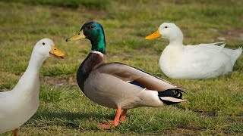
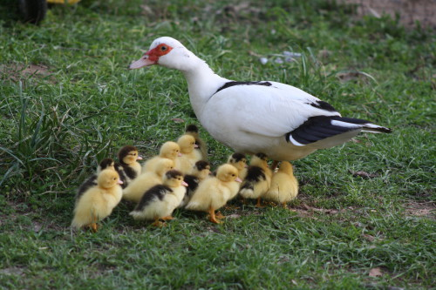
G‘OZSIMONLAR TURKUMI
Bu turkumga o‘rdaklar, g‘ozlar va oqqushlar kiradi. Ular tumshug‘ining qirrasi bo‘ylab har xil shakldagi muguz plastinkalar joylashgan, tumshug‘ining uchi esa kengaygan. G‘ozsimonlarning tuxumdan chiqqan jo‘jalari urg‘ochisi orqasidan ergashib yuradi.

Slide 7
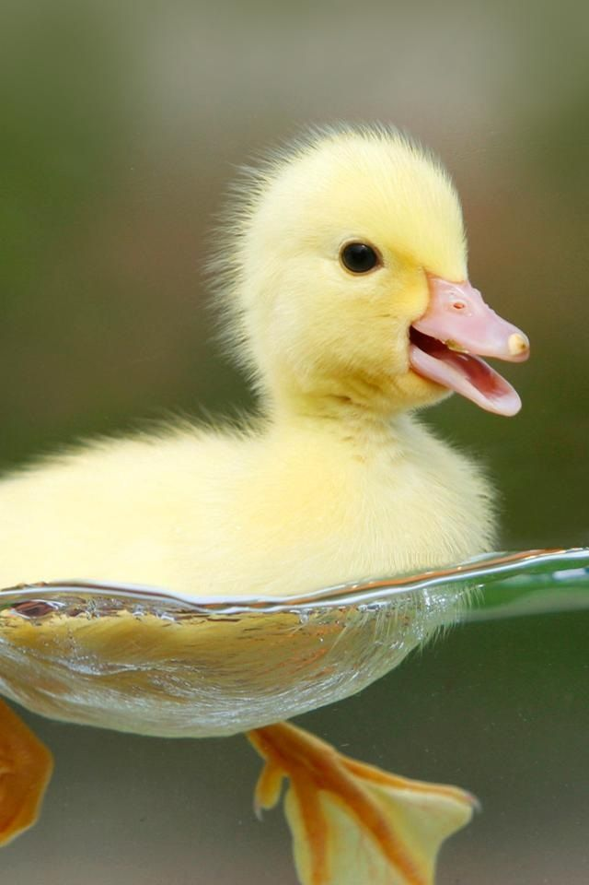
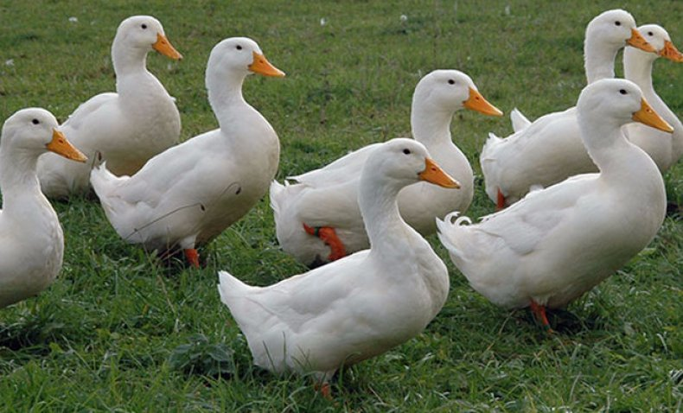
O‘RDAK

Slide 8

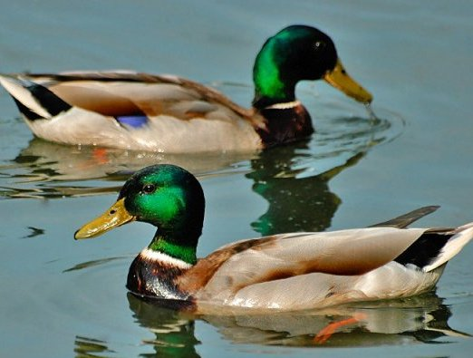
O‘RDAK
O‘rdaklar suv tubidagi balchiqni tumshug‘idagi muguz plastinkalari orqali sizdirib o‘tkazib, undan mayda jonivorlar va o‘simliklarni ajratib oladi. O‘rta Osiyo suv havzalarida yovvoyi o‘rdak, churrak, suqsun uchraydi. Yovvoyi o‘rdak erkagining boshi to‘q yashil, bo‘yni oq; urg‘ochisining tumshug‘i qizg‘ish, dumi oqish bo‘ladi. Ular kuzda qishlov joylariga uchib o‘ta boshlaydi.

Slide 9
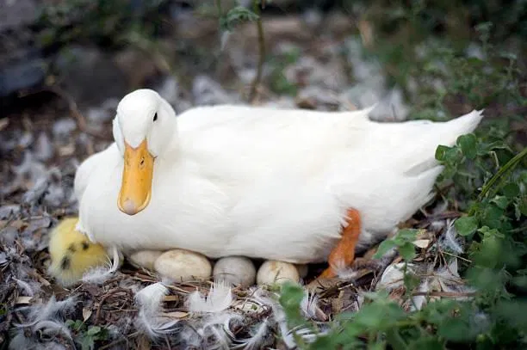
O‘RDAK
O‘rdaklar Osiyoning janubi, Shimoliy Afrika, Markaziy Amerika, shuning-dek, o‘lkamiz janubidagi suv havzalarida qishlaydi. Erta bahorda daryolar bo‘yidagi qamishzorlar va qalin o‘tlar orasiga uya quradi. Yovvoyi o‘rdak, churrak, suqsun va boshqa o‘rdaksimon qushlar ovlanadi. Yovvoyi o‘rdak xonaki o‘rdakning naslboshisi hisoblanadi

Slide 10
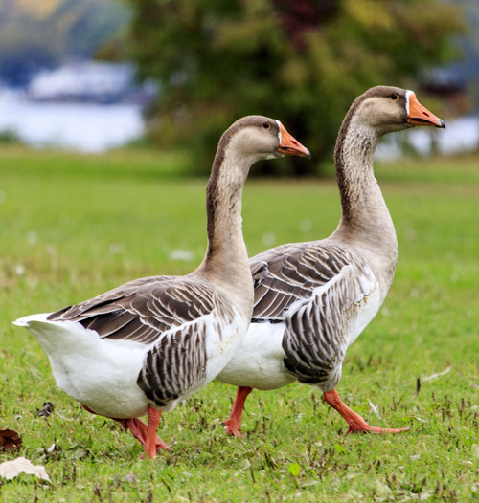
G‘OZ
G‘ozlar o‘rdaklarga nisbatan yirikroq; erkagi va urg‘ochisi bir xil rangda bo‘ladi. Ular o‘simliklar bilan oziqlanadi. Baquvvat tumshug‘i chetidagi o‘tkir muguz plastinkalari yordamida o‘simliklarni qirqib olib yeydi.

Slide 11
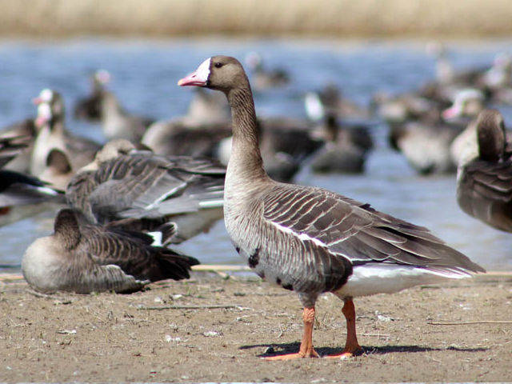
G‘OZ
O‘zbekistonda xonaki g‘ozlarning ajdodi bo‘lgan kulrang g‘oz in qurib, bola ochadi. Bu qush Amudaryo etaklarida va Zarafshon daryosining quyi oqimlarida uchraydi. Yevropa, Shimoliy Afrika, Janubi-Sharqiy Osiyo va O‘rta Osiyo suv havzalarida qishlaydi. G‘ozlar go‘shti uchun ovlanadi.

Slide 12
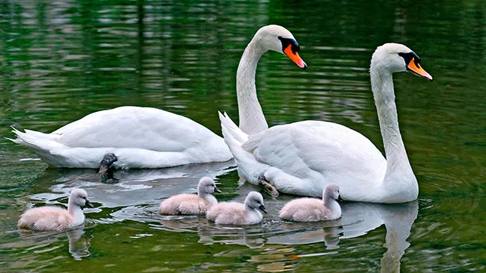
OQQUSH
Patlari oq yoki qora rangda bo‘ladi;
juftini hayotini oxirigacha saqlaydi;
ikki marta tullaydi;
suv o‘simliklari va hasharot lichinkalari bilan oziqlanadi.

Slide 13
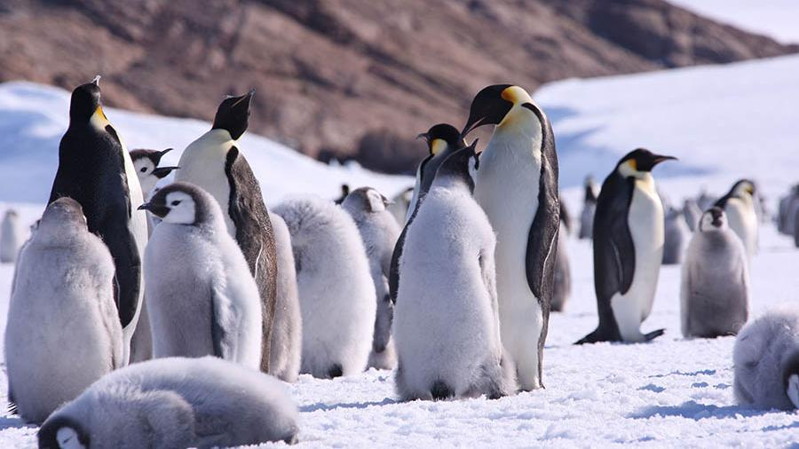
PINGVINLAR TURKUMI
Pingvinlarning qanoti kalta va ingichka bo‘lib, eshkakka aylangan. Oyoqlari tanasining keyingi qismiga birikkanligi uchun quruqlikda yurganida tanasini tik tutadi.

Slide 14
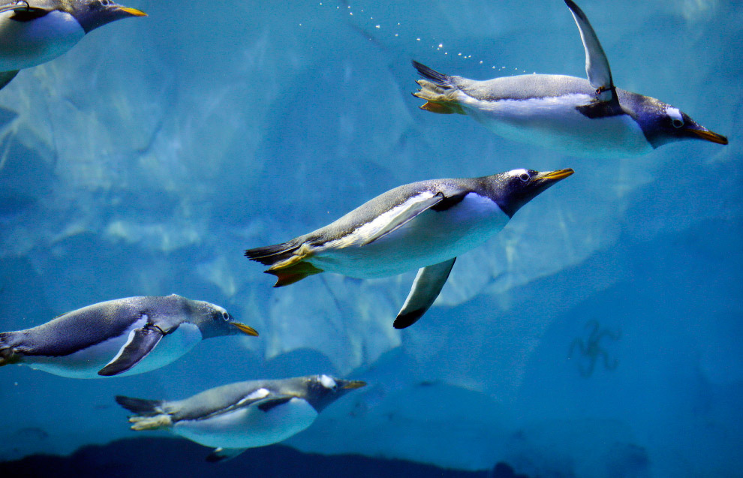
PINGVINLAR TURKUMI
Eshkak qanotlar yordamida ular soatiga 30 km tezlikda sho‘ng‘iy oladi. Antarktida, Tinch okean orollari, Avstraliya, Janubiy Amerika va Afrika sohillarida tarqalgan. Baliqlar va yirik qisqichbaqasimonlar
bilan oziqlanadi.

Slide 15
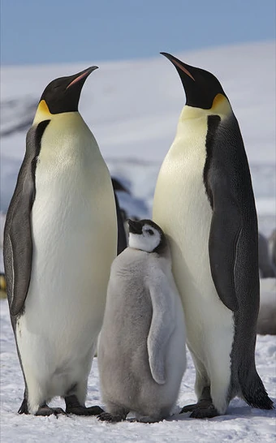
PINGVINLAR TURKUMI
Imperator pingvininining bo‘yi 120 sm, vazni 45 kg keladi.
pingvinlar koloniya bo‘lib in quradi.
ular sovuqqa juda chidamli.
Imperator pingvini qishda -60-70°C sovuqda tuxum qo‘yib, bola ochadi.

Slide 16
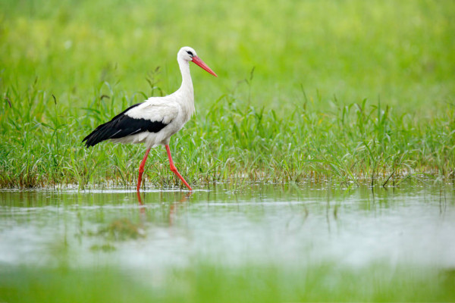
LAYLAKSIMONLAR TURKUMI
Laylaklar ancha yirik, oyoqlari va tumshug‘i uzun qushlar.
oq laylakning qanotlari keng va qora bo‘ladi.
uzun oyoqlari ularga balchiqda bemalol harakatlanishiga imkon beradi.

Slide 17
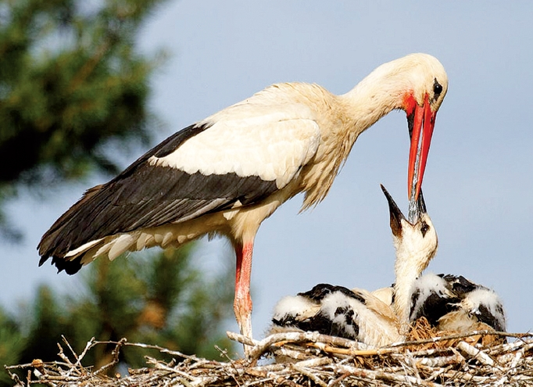
LAYLAKSIMONLAR TURKUMI
Oq laylak yirik daraxtlarning shoxlariga yoki eski binolar-ning tomiga uya quradi; baqalar, sichqonlar, turli hasharotlar va kaltakesaklar bilan oziqlanadi.
U juda foydali qush bo‘lgani va soni kamayib ketganligi uchun muhofaza qilinadi

Slide 18
MUSTAHKAMLASH
Qushlar va ularga xos xususiyatlarni juftlab yozing.
a) o‘rdaklar; 1) qanoti kalta va ingichka;
b) g‘ozlar; 2) tumshug‘i chetida muguz plastinkalar bor;
d) pingvinlar; 3) daraxt shoxiga uya quradi;
e) laylaklar; 4) balchiqni sizdirib oziqlanadi.

Slide 19
Mustaqil bajarish uchun topshiriqlar:
1. Tasodifan suvga tushib qolgan tovuq patlari ho‘l bo‘lib, tanasining sovib ketishi natijasida tezda halok bo‘ladi. G‘ozlar esa suvda hayot kechiradi. Go‘zlar suvda hayot kechirishga qanday moslashgan?
2. Nima sababdan faqat suv qushlari paridan par yostiqlar tayyorlanadi?
3. Darslikning 159-, 162-sahifalarini o‘qish.
4. Mavzu oxiridagi topshiriqlarni bajarish

